Slide 1

A NAV Mesterséges Intelligencia munkacsoport
Dr. Magyar gábor
Elnök, MIMCS

Slide 2

A NAV mesterséges intelligencia munkacsoport
  A Kormány a NAV adatvagyonában meglévő értékek kiaknázása és ennek révén a tudományos módszertanok és az adózási, adóztatási tapasztalatok szinergiájának a közteherviselés szolgálatába állítása érdekében […] létrehozza a NAV Mesterséges Intelligencia Munkacsoportot (a továbbiakban: MIMCS). 1080/2022. Korm. hat. (II.23.)
  1266/2022. Korm. hat. (V.27.) a Magyar Államkincstár és a Nemzeti Adó- és Vámhivatal adatvagyonának optimalizálásáért felelős kormánybiztos kinevezéséről és feladatairól (a kormánybiztos munkáját a NAV Mesterséges Intelligencia Munkacsoport támogatja)
  Tudományos módszerek, eljárások kutatása, fejlesztése – elemzési projektek és rutin munkafolyamatok számára is.
  Széleskörű intézményi együttműködés, Akadémiai partnerek bevonása
  Hatósági tevékenységet támogató, eredményorientált kutatási projektek
  Hagyományos elemzési módszerek és MI-alapú elemzések kombinációja
  Hatósági szakemberek és adattudományi kutatók szoros együttműködése
  Tudástranszfer támogatása
  Erős adatvédelem, szabályok, zárt kutatószoba, elkülönített kutatási és „üzemi” adatok és folyamatok
A kép forrása: Tengr.ai

Slide 3
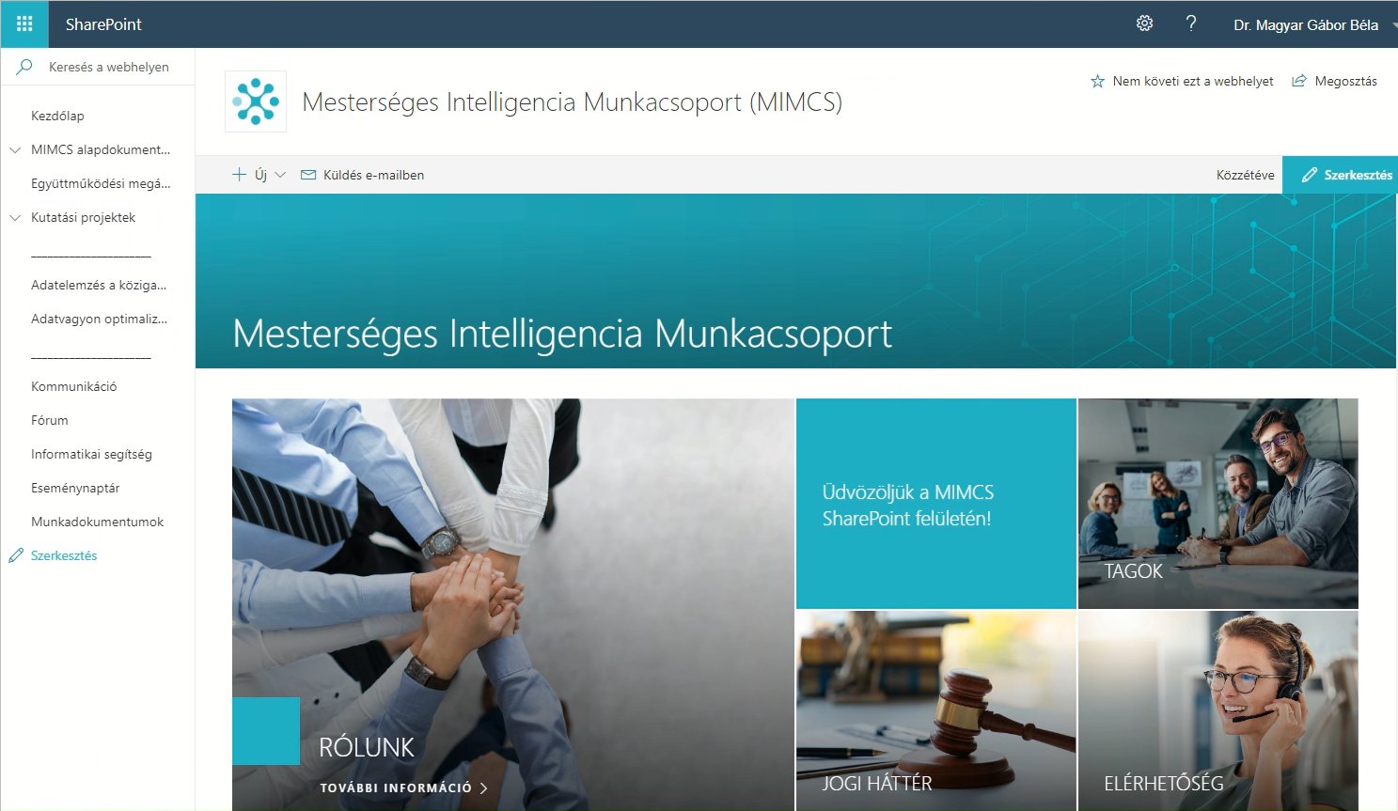

Slide 4
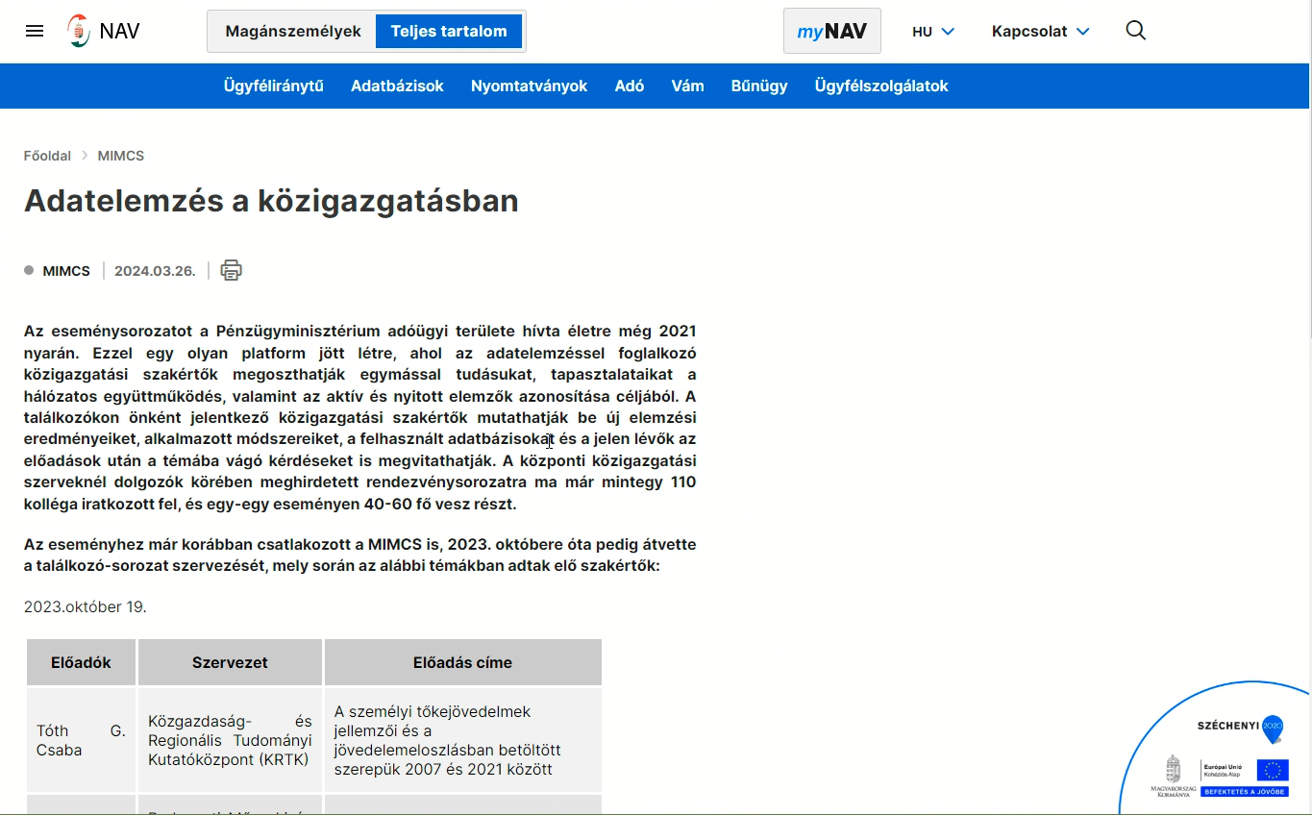
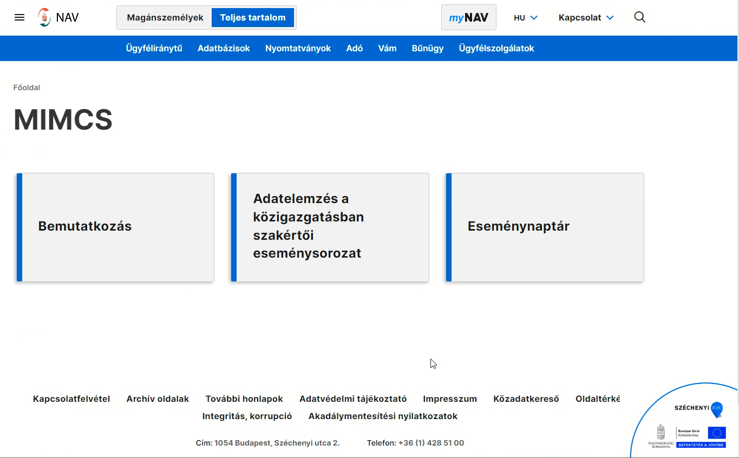
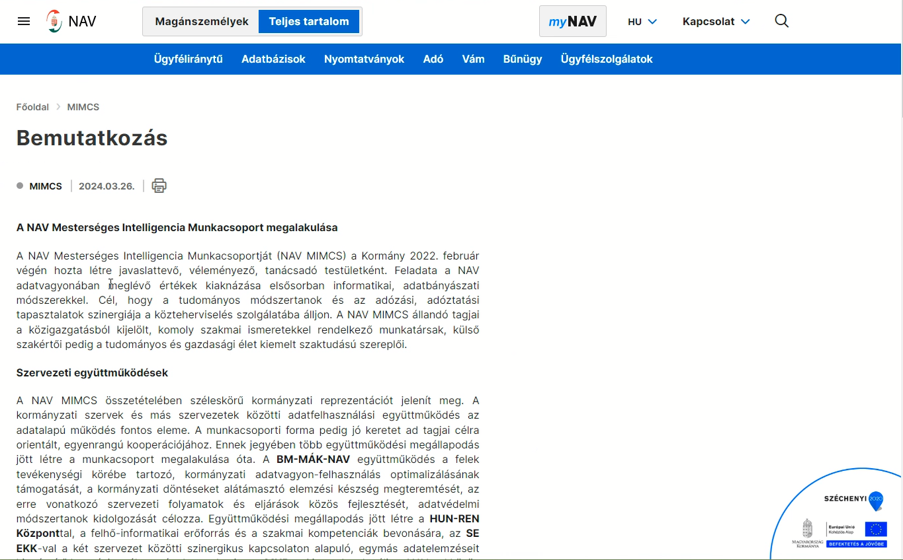
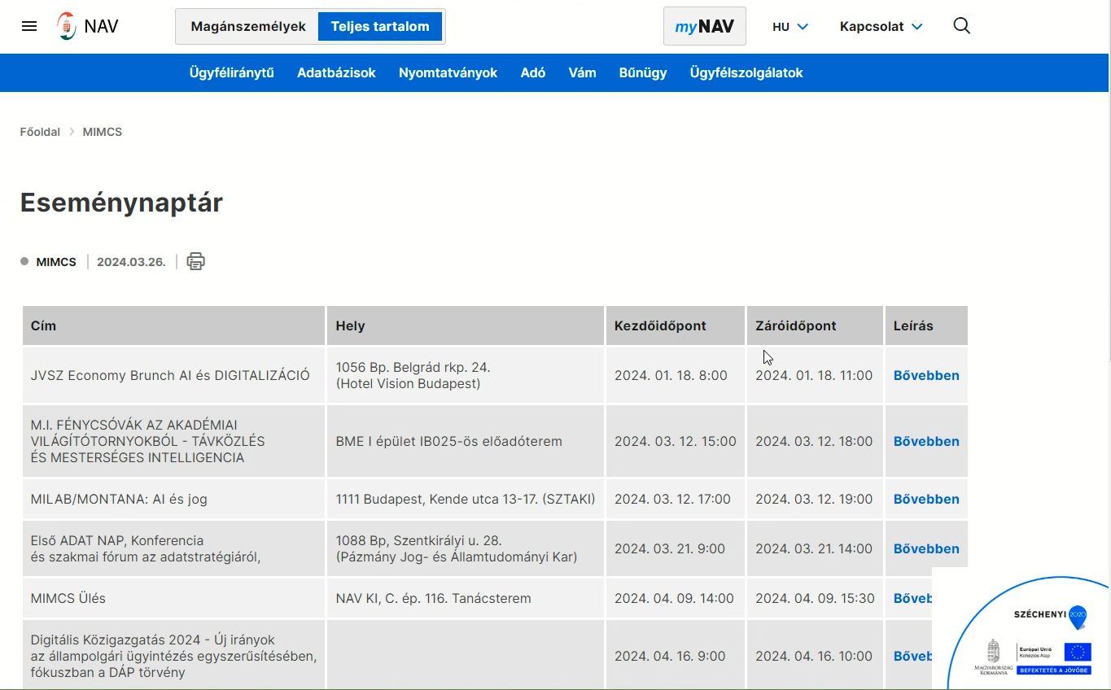

Slide 5
Adatvagyon gazdálkodás
Fenntartható
adatmenedzsment
architektúra
Megatrend: adatalapú kormányzás.
Digitális állam, digitális szolgáltatások, elektronikus ügyintézés.
Intenzív hazai és EU jogalkotás.
Adatból érték.
Pontos, visszacsatolásos korrekcióra nyitott adatkészletek.
Gyorsaság (tranzakció-alapúság).
Adatigénylés, - kezelés, - felhasználás adekvát munkafolyamatai.
A technológia adatétvágya és az MI adatelemzési képessége felerősíti az adatvédelmi aggályokat.
Felhasználó rendszerek
Riportok
Adat áramlás
Modellezés és éles működés
Adat szolgáltatások
Infrastruktúra
Adatvagyon gazdálkodás
Adat platformok
DATA GOVERNANCE
DATA DISCOVERY
DATA SHARING
DATA USAGE
Adatforrások

Slide 6



Adatmenedzsment (Data Governance)
Felhasználó rendszerek
Riportok
Mesterséges intelligencia
gyár
Modellezés és éles működés
Adat áramlás
A munkafolyamatok átalakítása (digitális transzformáció) nélkül a MI alkalmazása csak alkalmi projektekben valósul meg.
Modell összeállítás
Kiértékelés és tesztelés
Deployálás
Monitoro-zás és karbantar-tás
Közös
használatú komponensek
Adat szolgáltatások
Adat piacok
Feature store
Adat connector-ok
Adat kataszter
Az adatvagyon számbavétele, naprakész ismerete, adatmenedzsment-folyamatok
Döntés-előkészítési célú elemzési képesség
A tudásmegosztás csatornáinak bővítése
Az elemzési humánképességek fejlesztése
SDLC keretrendszer
Adatvagyon gazdálkodás
Közös
platform
Infrastruktúra
On-premise
Publikus felhő
Multi felhő
Privát felhő
Hibrid felhő
Adat platformok
Manuális
Virtualizáció
DWH
Middleware
Alkalmazáson belüli
Adatforrások
NAV
MÁK
...
...

Slide 7




A nav útja az MI felé
MI felhasználási irányok a NAV-ban
Ismétlődő, rutinfeladatokban a hatékonyság növelése, a speciálisan képzett munkaerő az érdemi feladatokkal foglalkozzon. (Pl. ellenőrzés, adóvégrehajtás)
Bevallás-alapúról esemény-alapú működésre áttérésben: hatalmas adatmennyiségen valós idejű elemzések.
Adózók segítése: jól célzott tájékoztatás, a határidők, teendők adaptív jelzése és követése.
Hatásvizsgálatok és előrejelzések: többet hoz ki az adatokból és gyorsabban reagál. Adatgazdag adópolitikai elemzések.
Nem váltja ki az adótanácsadót és a hivatali szakértelmet.
Felhasználási irányok a NAV-ban
Ismétlődő, rutinfeladatokban a hatékonyság növelése, a speciálisan képzett munkaerő az érdemi feladatokkal foglalkozzon. (Pl. ellenőrzés, adóvégrehajtás)
Bevallás-alapúról esemény-alapú működésre áttérésben: hatalmas adatmennyiségen valós idejű elemzések.
Adózók segítése: jól célzott tájékoztatás, a határidők, teendők adaptív jelzése és követése.
Hatásvizsgálatok és előrejelzések: többet hoz ki az adatokból és gyorsabban reagál. Adatgazdag adópolitikai elemzések.
Nem váltja ki az adótanácsadót és a hivatali szakértelmet.
Felhasz-nálható-sági felté-telek
3
1
Kompe-tencia-fejlesztés
Éles alkalma-zások
Modellek
és módszer-
tanok
5
IT-környezet
2
4
Ikonok forrása: Flaticon

Slide 8
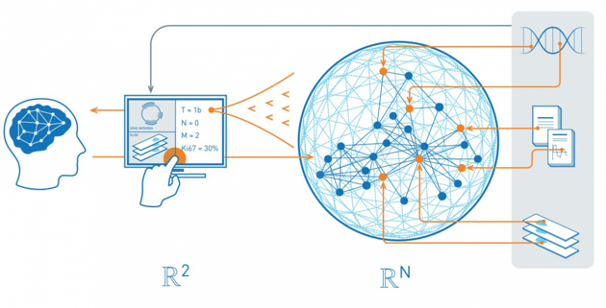
Hagyományos adatkezelési módszerek és mesterséges intelligencia-alapú elemzések:
mindkettőnek megvan a maga helye.
Szabályalapú algoritmusok (bizonyos korlátokkal) integrálhatók a mesterséges intelligencia modellekbe.
A szakértő ember nem váltható ki a hivatali munkafolyamatból.
Például: MI nyelvi modell ügyfélkapcsolati munkában?
  Általánosságban: hivatali felelősséggel nem.
  Segédként: figyelemfelhívás, személyre szabott kommunikáció, stb.
  Pl. chatbot → eligazodni a menürendszerben
MIMCS:
a hagyományos és a mesterséges intelligencia-alapú adatelemzési módszerek összehangolt alkalmazása.

Slide 9
Példa MIMCS kutatások
Folyamatban
Javaslat fázisban
Gazdasági szereplők adózási szempontú viselkedésmodellezése
Modern NLP és idősor elemzési módszerek
Határokon áthaladó teheráruforgalom támogatása röntgenképek MI detekciójával
Titkosított, illetve szintetikus adatállomány generálási módszerek
Hálózatkutatás
A társalgó nagy nyelvi modellek lehetőségeinek vizsgálata

Slide 10
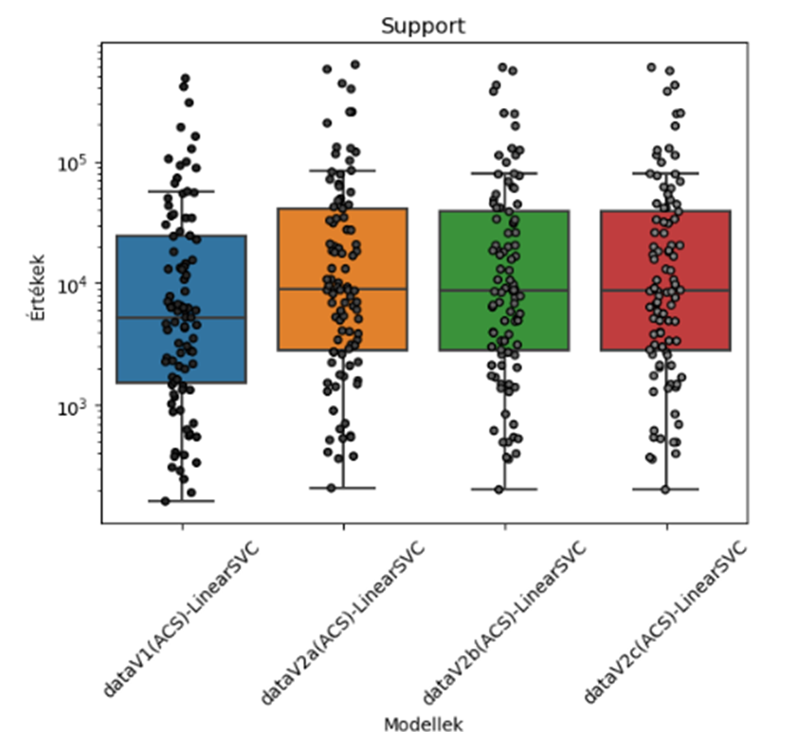
Online számla tételek kategorizálása
CÉL: az Online számla rendszerbe bejövő számla tételekhez elsősorban a megnevezésekben szereplő szöveges tartalom alapján VTSZ vagy SZJ számot rendelő eljárások kifejlesztése.
Adatkörök
Kezelendő problémák
Online számla
Online pénztárgép
Elektronikus Közúti Áruforgalom Ellenőrző Rendszer
Vám export/import feldolgozó rendszer
Taric adatbázis
TESZOR15/TESZOR08/SZL03 fordítókulcs
Nem hatályos tarifális besorolás
Valótlan tarifális besorolás rögzítése
Nem hatályos szolgáltatás kódok
Nem az számlán szereplő megnevezéssel összhangban feltüntetett szolgáltatás kód

Slide 11
Számlaadatok szokatlanságának vizsgálata
CÉL: automatikus detektálása annak, ha a számlán szereplő áru vagy szolgáltatás valamilyen szempontból szokatlan az érintett adózók tekintetében
  Milyen szempontból?
  érték
  tevékenységi kör
  kapcsolati ok
  idő
  maga az áru vagy szolgáltatás
Megközelítések:
Modellek illetve szakértői szabályok alkotása -> címkézés: a számlaadatokhoz („valós időben”) vagy (bevallás, ÁFA) analitika beérkezését követően
Statisztikai és MI módszerek
ADÓZÓI SZOLGÁLTATÁS
ADÓZÓK FIGYELMÉNEK FELHÍVÁSA A SZÁMLAADAT SZOLGÁLTATÁS SZOKATLAN JELLEGÉRE
KOCKÁZATELEMZÉS TÁMOGATÁSA
FOLYAMATBA ÉPÍTETT: GYORSABB REAKCIÓ
UTÓLAGOS: ÚJ KOCKÁZATI MUTATÓK LÉTREHOZÁSA

Slide 12
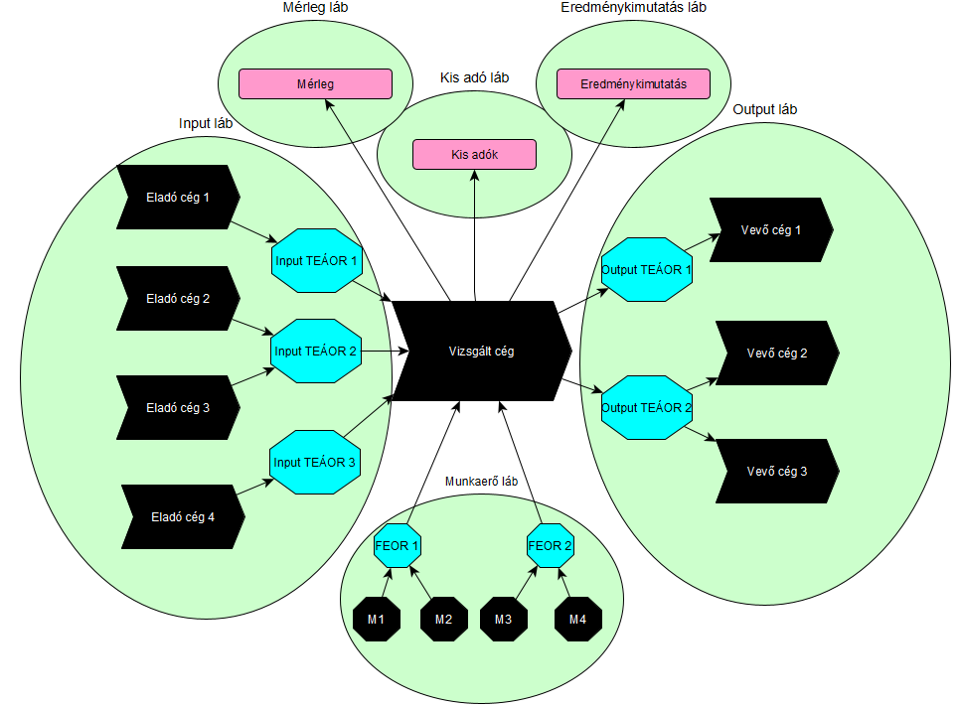
TEÁOR valódiság ellenőrzése
CÉL: gazdasági tevékenység adatai alapján becslés a főtevékenységről, TEÁOR ajánlás, ha lehetséges.
NAV – KSH együttműködés
megközelítés
módszer
KÜLÖNÁLLÓ, FÜGGETLEN LÁBAK
INPUT LÁB: BEFOGADOTT SZÁMLÁK KIBOCSÁJTÓI
OUTPUT LÁB: KIBOCSÁJTOTT SZÁMLÁK BEFOGADÓI
MUNKAERŐ LÁB: FEOR ALAPJÁN KÖZELÍTJÜK
KIS ADÓK: TEVÉKENYSÉGET JELLEMZŐ, SZEKTORÁLIS ADÓK
Vektorképzés
Távolságszámítás (TEÁOR vektorok)
Bizonytalanság számítása

Slide 13
Adminisztrációs költségbecslés
  Módszertan kidolgozása,
    hosszabb távon is alkalmazható
    kizárólag adminisztratív adatokra építve
    nemzetgazdasági szintű, idősoros becslés
    a vállalkozási tevékenységet végzők – elsősorban adózási tevékenységhez kötődő – adminisztrációs költségeinek alakulásáról.
  Rövid elemzés
    a 2021-2023-as időszakra
    lehetőség szerint jelentősebb adózói csoportokra bontva
    cél a publikálhatóság
  Törzsadatok
  Gazdasági működés adatai
  Működő vállalkozások (KSH definíció + nem új, nem megszűnő), csak for-profit szektor (EV is!)
  Online számla (számlatétel szintű adatok 5+1 csoportban)
  Havi járulékbevallások
  OPTEN (beszámoló fedlapok)
Adatok
Célok

Slide 14
Modern NLP és IDŐSOR elemzési módszerek

Slide 15
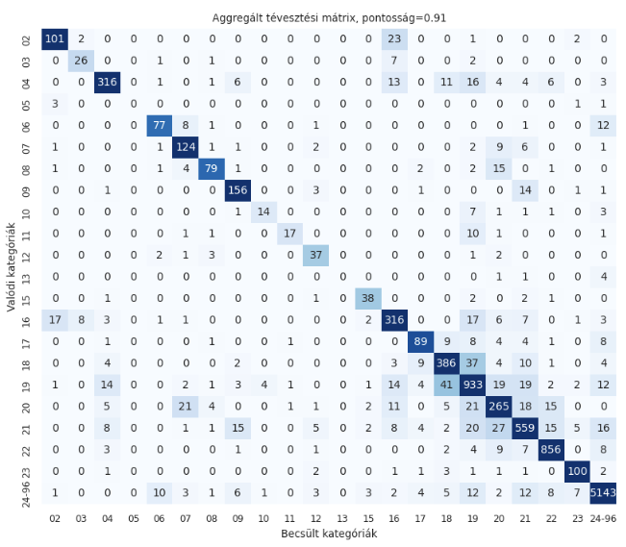
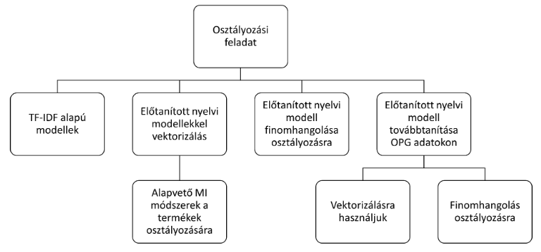
ONLINE PÉNZTÁRGÉP ADATOK elemzési módszerfejlesztése
CÉL: OPG adatok MI alapú elemzése
NAV – MNB együttműködés
Online pénztárgép (OPG) adatok elemzéséhez gépi tanuló módszerek
MI/mélytanulás alapú módszerek bevezetése a modellezésbe
Automatizált (üzemesíthető) MI feldolgozás
  Termékcsoport-képzés (kombinált nómenklatúra szerint)

Slide 16
Jegyzőkönyvekből történő entitáskinyerés és kategorizálás
CÉL: jegyzökönyvekben entitások és azok által betöltött szerepek, relációk meghatározása (pl. munkáltató-munkavállaló)
  Deidentifikációs eljárás fejlesztése és tesztelése
  Jegyzőkönyvek annotálása és előannotálása
  Entitásfelismerő
  Relációk származtatása

Slide 17
MI Röntgenkép elemzés
CÉL: külső EU határátkelőkön áthaladó teherforgalom ellenőrzésének gépi előszűréses támogatása
Képeken mintázat-keresés gépi tanulási módszerekkel
Nagy figyelmet igénylő emberi munkavégzés támogatása

Slide 18
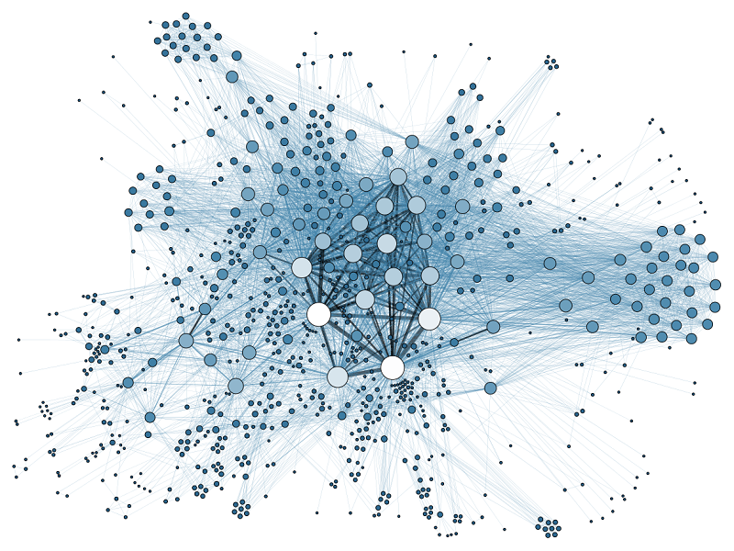
Köszönöm a figyelmet!

